Slide 1
Perancangan Sistem
0nny Marleen

Slide 2
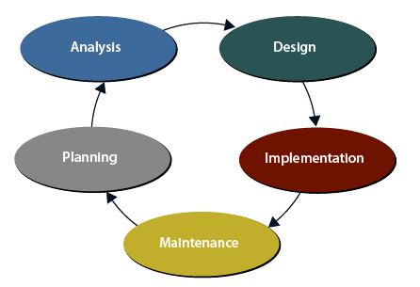
Siklus Hidup Pengembangan Sistem

Slide 3
Definisi Perancangan Sistem
Tahap setelah analisis dari siklus pengembangan sistem
Persiapan untuk rancang bangun implementasi
Menggambarkan bagaimana suatu sistem dibentuk
Dapat berupa penggambaran, perencanaan dan pembuatan sketsa (pengaturan dari beberapa elemen yang terpisah ke dalam satu kesatuan yang utuh dan berfungsi)
Termasuk menyangkut mengkonfigurasikan komponen perangkat lunak dan perangkat keras dari suatu sistem

Slide 4
Tujuan Perancangan Sistem
Untuk memenuhi kebutuhan kepada pemakai sistem
Untuk memberikan gambaran yang jelas dan rancang bangun yang lengkap kepada pemrogram komputer dan ahli teknik lainnya

Slide 5
Tahapan Perancangan
Perancangan Secara Umum
Perancangan Secara Terinci

Slide 6
Perancangan sec. Umum
Dilakukan stlh tahap analisis yang selesai dan disetujui oleh Manajemen.
Tujuan → Memberikan gambaran umum sistem kepada USER tentang sistem yang baru.
Merupakan persiapan dari Perancangan sec. Terinci
Mengidentifikasikan komponen-kompone SI yang akan didesain secara terinci
Komponen-komponen SI dirancang dengan tujuan untuk dikomunikasikan dengan USER bukan dengan Developer.
Komponen SI yang didesain a.l :
model , Input, Output, Database, Teknologi dan Kontrol.

Slide 7
Perancangan Secara Terinci

Slide 8
Komponen yang didesain secara Terinci
Output
Input
Dialog
Teknologi
Kontrol
Proses → Database

Slide 9
Desain Output
Perancangan Bentuk Laporan / Report
Pedoman Perancangan Report:
  Untuk laporan formal, sedapat mungkin dibagi menjadi tiga bagian utama yaitu : Judul laporan, tubuh laporan, dan catatan kaki yang berisi ringkasan, subtotal
  Untuk laporan yang penting, gunakanlah kertas yang berkalitas baik, tidak mudah sobek serta tidak mudah kotor
  Untuk tiap batas tepi laporan, sebaiknya diberi jarak 2 1/2 spasi
  Gunakan spasi baris yang cukup
  Untuk hal-hal yang ingin ditonjolkan, ditulis dengan huruf besar, tebal atau digarisbawahi
  Gunakan huruf cetak yang jelas dan tidak membinggungkan
  Laporan harus dibuat dan didistribusikan tepat pada waktunya, harus sederhana dan jelas, isi laporan harus akurat, distandardisasi

Slide 10
Desain Output
Pengaturan tata letak isi:
  Bagi pemakai sistem digunakan untuk menilai isi dan bentuk output
  Bagi programmer akan digunakan sebagai dasar pembuatan program
  Pengaturan tata letak isi output yang akan dicetak di printer dapat digunakan alat bagan tata letak printer dan kamus data output.

Slide 11
Desain Output
Macam-macam Laporan :
  Tabel
  Grafik

Slide 12
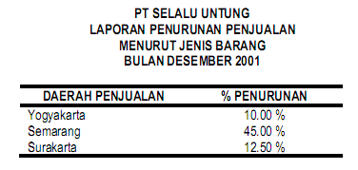
Desain Output
Bentuk Tabel
  NOTICE REPORT
  Memerlukan perhatian khusus; dibuat sesederhana mungkin, tetapi jelas supaya permasalahan yang terjadi tampak dengan jelas sehingga dapat langsung ditanggani.

Slide 13
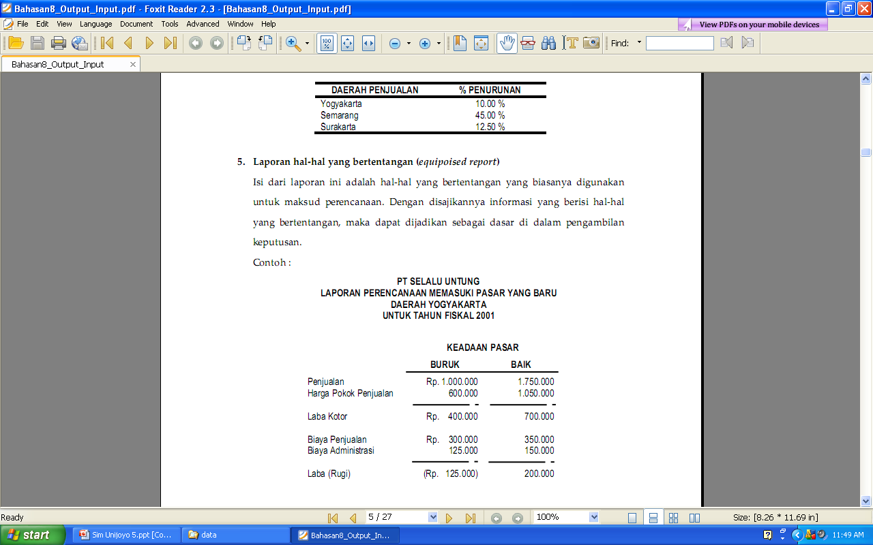
Desain Output
  EQUIPOISED REPORT
  Isinya hal yang bertentangan; biasa digunakan untuk maksud perencanaan

Slide 14
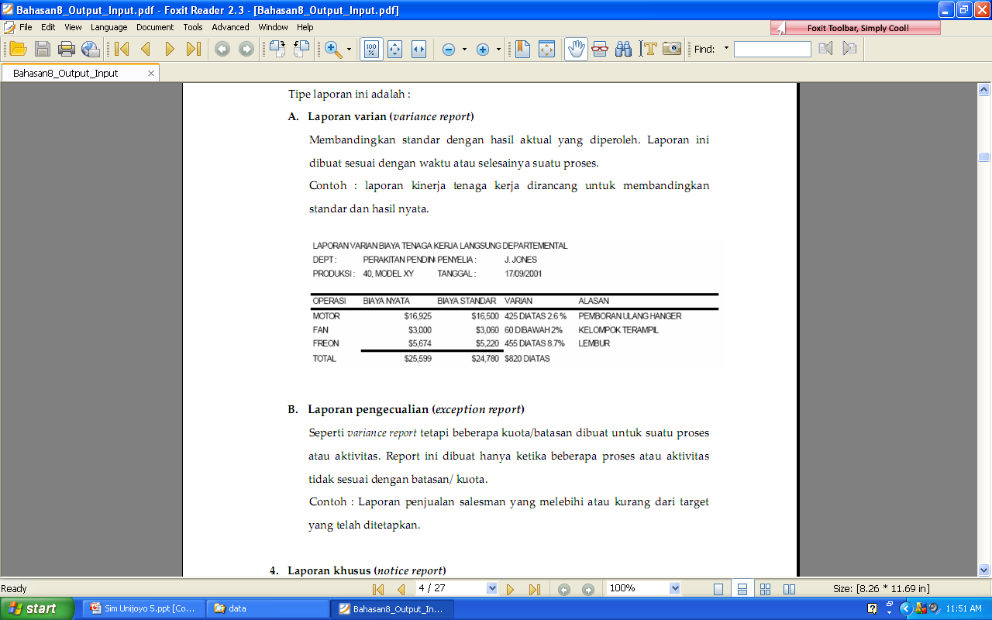
Desain Output
  VARIANCE REPORT
  laporan ini menunjukkan selisih (variance) antara standar yang sudah ditetapkan dengan kenyataannya

Slide 15
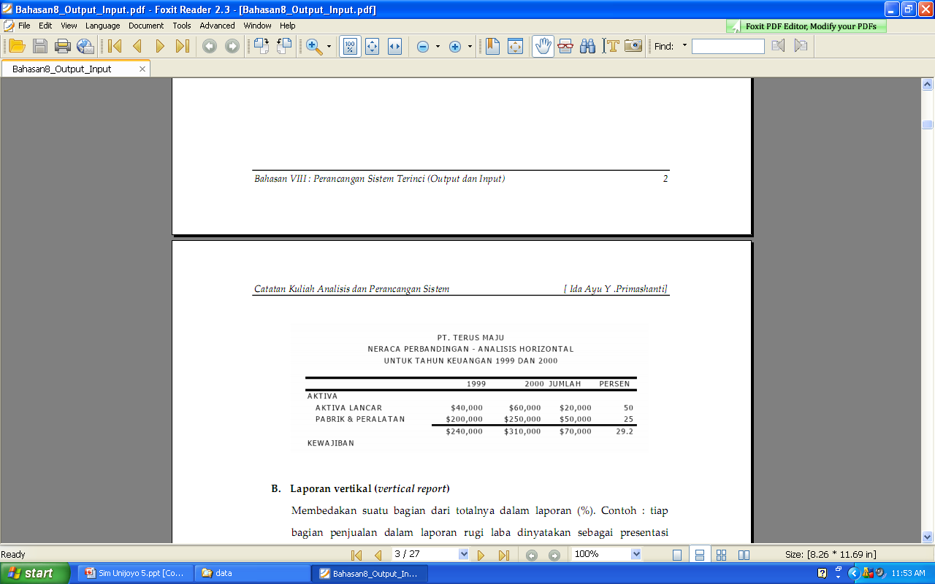
Desain Output
  COMPARATIVE REPORT
  Isinya merupakan perbandingan antara satu hal dengan lainnya.

Slide 16
Desain Output
Bentuk Grafik
  1. Grafik GARIS
  Beberapa kebaikan dari bagan garis :
  1. Dapat menunjukkan hubungan antara nilai dengan baik
  2. Dapat menunjukkan beberapa titik
  3. Tingkat ketepatannya dapat diatur sesuai dengan skala
  4. Mudah dimengerti
  Beberapa kelemahan dari bagan garis
  1. Bila terlalu banyak garis/kurva, maka akan tampak ruwet
  2. Hanya terbatas pada 2 dimensi
  3. Spasi dapat menyesatkan

Slide 17
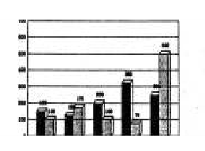
Desain Output
  2. Grafik BATANG
  Beberapa kebaikan dari bagan batang
  1. Baik untuk perbandingan
  2. Dapat menunjukkan nilai dengan tepat
  3. Mudah dimengerti
  Beberapa kelemahan dari bagan batang
  1. Terbatas hanya pada satu titik saja
  2. Spasi dapat menyesatkan

Slide 18
Desain output
  3. BAGAN PASTEL/PIE CHART
  Beberapa kebaikan dari bagan pastel/pie chart :
  1.Baik untuk perbandingan
  2. Mudah dimengerti
  Beberapa kelemahan dari bagan pastel :
  1. Penggunaannya terbatas
  2. Ketepatannya kurang
  3. Tidak dapat menunjukkan hubungan beberapa titik

Slide 19
Komponen yang didesain secara Terinci
Output
Input
Dialog
Teknologi
Kontrol
Proses → Database

Slide 20
Desain Input
Tinjauan Alat Input
  alat input langsung : alat input yang langsung dihubungkan dengan CPU
  Contoh : Keyboard, Mouse, Bar Code Reader, scanner dll
  alat input tidak langsung :alat input yang tidak langsung dihubungkan ke CPU

Slide 21
Proses Input
Proses input dapat melibatkan tiga tahapan utama yaitu :
  Data capture
  Data preparation
  Data entry.
Jenis Input
  input ekstern : input yang berasal dari luar organisasi (faktur pembelian, kwitansi dari luar organisasi)
  input intern : input yang berasal dari dalam organisasi (faktur penjualan, order penjualan dsb)

Slide 22
Langkah-langkah Desain Input
1. Menentukan kebutuhan input dari sistem baru
2. Menentukkan parameter dari input
3. Pengkodean
  Tujuan mengklasifikasikan data, memasukkan data ke dalam komputer dan untuk mengambil bermacam-macam informasi yang berhubungan dengannya.
  Petunjuk pembuatan kode :
    Mudah diingat, unik, fleksible, efisien, konsisten, distandarisasi, hindari karakter yang mirip, panjang kode harus sama.

Slide 23
Komponen yang didesain secara Terinci
Output
Input
Dialog
Teknologi
Kontrol
Proses → Database

Slide 24
Perancangan Dialog Terminal
Pedoman Perancangan Desain User Interface (DUID)
  1. Pemakai sistem harus dibuat sadar tentang apa yang harus dikerjakan selanjutnya.
  2. Layar dialog harus dibentuk sedemikian rupa sehingga informasi, instruksi dan bantuan selalu ditampilkan pada area yang sudah pasti.
  3. Di dalam jendela tubuh, dialog seharusnya dibatasi untuk satu ide saja tiap framenya.
  4. Paging dan scrolling dapat digunakan untuk menampilkan informasi di jendela tubuh.
  5. Berita, instruksi atau informasi di layar harus tetap ditampilkan dalam waktu yang cukup lama
  6. Gunakan kalimat yang sederhana dan mudah dimengerti untuk dialog
  7. Hindari penggunaan singkatan dan simbol

Slide 25
Perancangan Dialog Terminal
Beberapa strategi membuat dialog layar komputer :
1. Menu
2. Kumpulan Instruksi
3. Dialog pertanyaan/ jawaban
Bagan Dialog Terdiri dari:
  Terdiri dari 2 simbol : simbol kotak yang menunjukkan apa yang akan ditampilkan selama dialog dan simbol panah yang menunjukkan urutan kapan suatu layar dialog ditampilkan.
  Suatu layar dialog dapat ditampilkan tergantung dari suatu kondisi atau seleksi yang tertentu. Kondisi atau seleksi dapat berupa jawaban dari user atau pilihan dari suatu menu.

Slide 26
Komponen yang didesain secara Terinci
Output
Input
Dialog
Teknologi
Kontrol
Proses → Database

Slide 27
Perancangan Teknologi
Tujuan :
  menerima input,
  menjalankan model,
  menyimpan dan mengakses data,
  mengirimkan keluaran dan membantu pengendalian dari sistem secara keseluruhan
Komponen Penyusun:
  Perangkat keras (h/w)
  Perangkat lunak (s/w)
  Teknisi (b/w)
Langkah-langkah secara umum :
  Menentukan jenis teknologi untuk sistem baru
  Menentukan jumlah dari teknologi

Slide 28
Komponen yang didesain secara Terinci
Output
Input
Dialog
Teknologi
Kontrol
Proses → Database

Slide 29
Perancangan Kontrol
Mencegah atau menjaga terjadinya hal-hal yang tidak diinginkan (kesalahan atau kecurangan)
Pengendalian yang baik merupakan cara bagi suatu sistem informasi untuk melindungi dirinya dari hal-hal yang merugikan.
Dapat dikategorikan kedalam
  A.Pengendalian secara umum : Pengendalian organisasi, dokumentasi, perangkat keras, keamanan fisik, keamanan data dan komunikasi
  B. Pengendalian Aplikasi : Pengendalian masukan, pengolahan dan keluaran.

Slide 30
Perancangan Proses → Database
Sistem Informasi

Slide 31
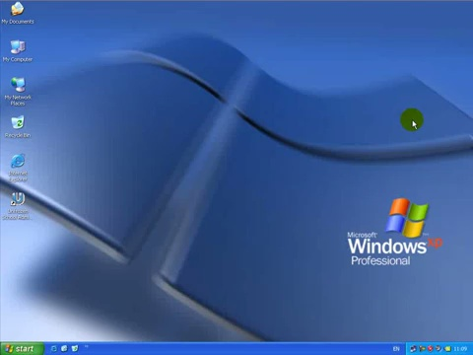
Sistem Informasi Sekolah

Slide 32
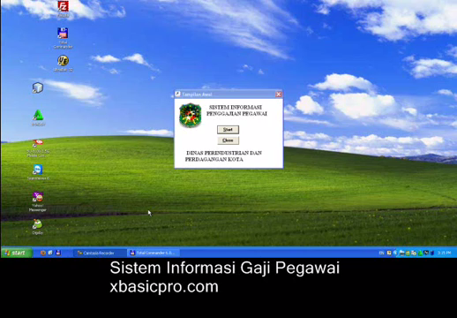
Sistem Informasi Gaji Pegawai

Slide 33

Sistem Informasi Pembelajaran

